Slide 1

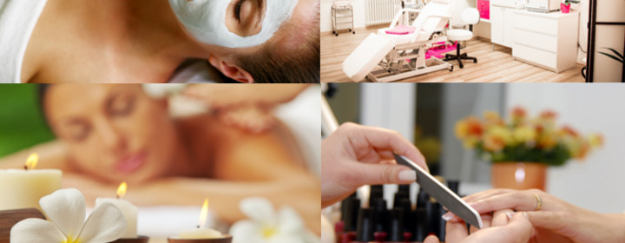


ACTIVIDADES EN CABINA

Slide 2
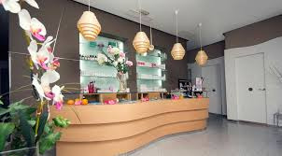
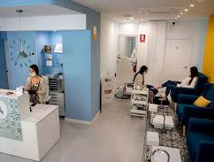
EMPRESA Y ESTABLECIMIENTO DE ESTÉTICA
- Se realizan tratamientos relacionados con la imagen personal.
- El éxito el PROFESIONAL
técnica, vocación y aptitudes comunicativas
Formación continua, actualización
Equipos de ultima generación, debido a las tendencias.

Slide 3
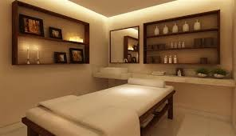
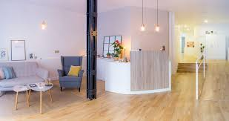
Las empresas de estética

Slide 4
CENTROS DE ESTÉTICA COSMÉTICA Y CUIDADO PERSONAL
CLASIFICACIÓN
Se trata de pequeñas y medianas empresas, suelen ser familiares o con uno o dos empleados.
En la actualidad esta en auge las franquicias ( manicura, pedicura, depilación) stand en centros comerciales se caracterizan por su rapidez.

Slide 5
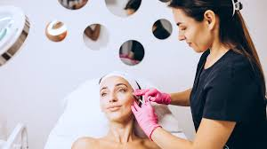
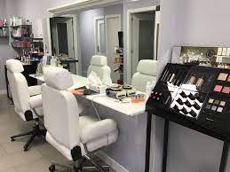
Centros de estética, cosmética y cuidado personal
Ofrecen todos los tratamientos estéticos posible (faciales, corporales)
Amplia oferta por lo que se suelen especializar para diferenciarse de otros centros.

Slide 6
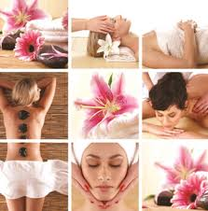
CENTROS DE MASAJE
z
Especializado en masaje:
Se especializan principalmente en masajes corporales.
DLM
Balinés
Shiatsu
tailandes

Slide 7
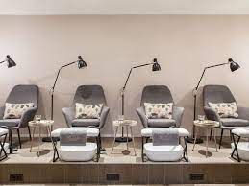
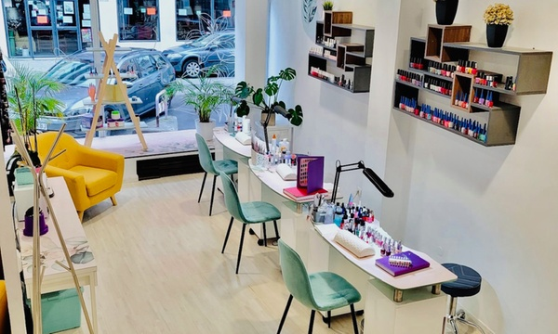
CENTROS DE MANICURA Y PEDICURA Y DECORACIÓN DE UÑAS
Especializados en tratamientos de manicura, pedicura, trat, de parafina, escultura de uñas, decoración..

Slide 8
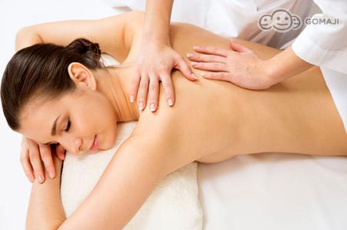
BALNEARIOS URBANOS (CENTROS DE SPA
z
- Reúnen técnicas hidrotermales (ducha vichy, chorros..)

Slide 9
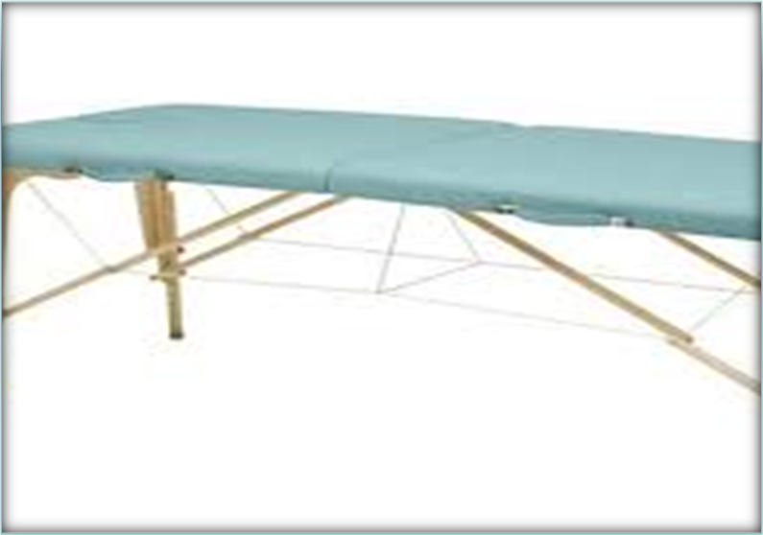
PROFESIONALES INDEPENDIENTES
Prestan los servicios en sus domicilios particulares o en la vivienda del cliente.
Ofertan trat. Básicos: masaje, manicura, pedicura, maquillaje…
z

Slide 10
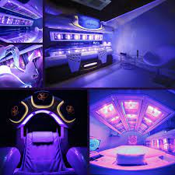
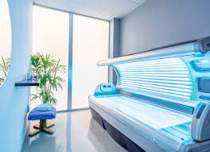
CENTROS DE BRONCEADO
- Posee aparatos de:
bronceado artificial
cabinas individuales de rayos UVA
- Amplían con oferta de otros tratamientos
z

Slide 11
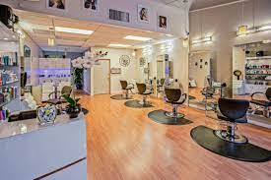
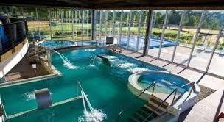
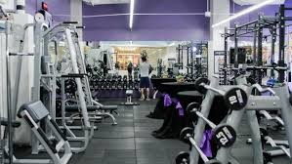
EMPRESAS QUE INTEGRAN TRATAMIENTOS ESTÉTICOS CON OTRAS ACTIVIDADES RELACIONADAS
Clínicas de medicina.
Centros de dietética y nutrición .
Hoteles.
Peluquerías.
Gimnasios.
Balnearios.
Centros comerciales.
Centros especiales de tatuajes y piercing.

Slide 12
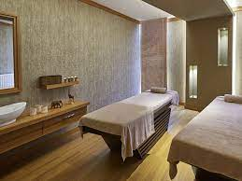
CARACTERÍSTICAS DE LOS CENTROS DE BELLEZA
Centros de desconexión:
  olor,
  música,
  ambiente,
  decoración..
Ejes de la actividad:
  trato,
  técnicas,
  productos,
  aparatología
actualización
Imagen de la empresa .
Tipos de actividades en los centros de estética y belleza.
Tipos de áreas de un centro de estética.
Estudio y distribución de espacios.

Slide 13
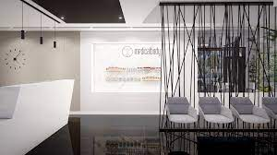
Imagen de la empresa
La imagen es el aspecto que presentamos a los demás. En el caso de un centro de estética, su imagen será la primera percepción que tiene el cliente que lo visite
Los centros pueden diferenciar según el criterio del empresario:
  estilo vanguardista (uniforme blanco)
  Experiencia única ( el protagonista es el cliente, servicio extra de “lunch”

Slide 14
Tipos de actividades en los centros de estética y belleza
Servicios de estética y belleza.
Actividad comercial (ubicación).
Almacenamiento.
Servicios complementarios a la estética.
Calidad y marketing.
Otros (base de datos, archivo).

Slide 15
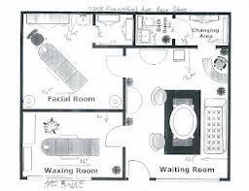
Tipos de áreas de un centro de estética
Recepción
Sala de espera
Cabinas de estética
Vestuario, cuarto de baño, duchas
Almacén
z

Slide 16
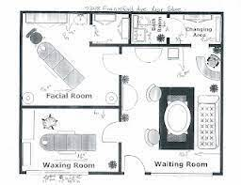
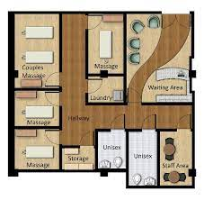
Estudio y distribución de los espacios
La distribución de los espacios dependerá de la capacidad de cada establecimiento y de los diferentes tipos de servicios que ofrezca.
Criterios funcionales y comerciales:
Perseverar la intimidad discreción
Sala de espera: disposición folletos de tratamientos y productos.
Atención excelente:
recepcionista profesional recepcionista

